Slide 1
Назначение технологии баз данных.
Лекция 1

Slide 2
План (1)
Информационные системы и устройства внешней памяти
Файловые системы
  Структуры файлов
  Логическая структура файловых систем и именование файлов
  Авторизация доступа к файлам
  Синхронизация многопользовательского доступа
  Области разумного применения файлов

Slide 3
План (2)
Потребности информационных систем
  Структуры данных
  Целостность данных
  Языки запросов
  Транзакции, журнализация и многопользовательский режим
Основные функции и компоненты СУБД
  СУБД как независимый системный компонент
  Функции СУБД
  Типовая организация современной СУБД

Slide 4
Информационные системы и устройства внешней памяти (1)
Информационная система (ИС) – программный комплекс, функции которого состоят:
  в поддержке надежного долговременного хранения информации в памяти компьютера;
  в выполнении требуемых для данного приложения преобразований информации и/или вычислений;
  в предоставлении пользователям системы удобного и легко осваиваемого интерфейса.
Объемы данных, с которыми приходится иметь дело ИС, достаточно велики, а сами данные обладают достаточно сложной структурой.
Классическими примерами ИС являются банковские системы, системы резервирования авиационных или железнодорожных билетов, мест в гостиницах и т. д.

Slide 5
Информационные системы и устройства внешней памяти (2)
Надежное и долговременное хранение информации можно обеспечить только при наличии запоминающих устройств, сохраняющих информацию после выключения электропитания.
Оперативная (основная) память (ОП) этим свойством обычно не обладает.
В первые десятилетия развития вычислительной техники использовались два вида устройств внешней памяти: магнитные ленты и магнитные барабаны.

Slide 6
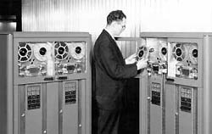
Информационные системы и устройства внешней памяти (3)
Емкость магнитных лент достаточно
велика, но по своей природе они
обеспечивают только последовательный
доступ к данным.
Емкость магнитной ленты
пропорциональна ее длине.
Чтобы получить доступ к требуемой порции данных, нужно в среднем перемотать половину ее длины.
Но чисто механическую операцию перемотки нельзя выполнить очень быстро.
Поэтому быстрый произвольный доступ к данным на магнитной ленте, очевидно, невозможен.

Slide 7
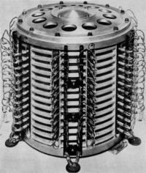
Информационные системы и устройства внешней памяти (4)
Магнитный барабан – массивный металлический
цилиндр с намагниченной внешней поверхностью
и неподвижным пакетом магнитных головок.
Такие устройства обеспечивали возможность
достаточно быстрого произвольного доступа к
данным, но позволяли сохранять сравнительно
небольшой объем хранения данных.
Быстрый произвольный доступ осуществлялся благодаря высокой скорости вращения барабана и наличию отдельной головки на каждую дорожку магнитной поверхности
Ограниченность объема была обусловлена наличием всего одной магнитной поверхности.

Slide 8
Информационные системы и устройства внешней памяти (5)
Эти ограничения не очень существенны для систем численных расчетов.
В чем состоят реальные потребности разработчиков систем численных расчетов?
Во-первых, для получения требуемых результатов серьезные вычислительные программы должны проработать достаточно долгое время (недели, месяцы, годы).
Требуется использовать программное сохранение частичных результатов вычислений, чтобы при возникновении непредвиденных сбоев аппаратуры можно было продолжить выполнение расчетов с некоторой контрольной точки.
Для сохранения промежуточных результатов идеально подходят магнитные ленты:
  при выполнении процедуры установки контрольной точки данные последовательно сбрасываются на ленту;
  при необходимости перезапуска от сохраненной контрольной точки данные также последовательно с ленты считываются.

Slide 9
Информационные системы и устройства внешней памяти (6)
Вторая традиционная потребность численных программистов – максимально большой объем ОП.
Большая ОП требуется, чтобы
  обеспечить программе быстрый доступ к большому количеству обрабатываемых данных;
  позволить выполнять сложные вычислительные программы большого объема.
Поскольку объем реально доступной в ЭВМ ОП всегда являлся недостаточным для удовлетворения потребностей вычислений, требовалась быстрая внешняя память (ВП) для организации оверлеев и/или виртуальной памяти.
Для этого идеально подходили магнитные барабаны.
Обеспечивается быстрый доступ к внешней памяти.
Для расширения ОП одной программы большой объем внешней памяти не требуется.

Slide 10
Информационные системы и устройства внешней памяти (7)
Далее заметим, что, даже если программа должна обработать (или произвести) большой объем информации, при программировании можно продумать расположение этой информации во ВП, чтобы программа работала как можно быстрее.
Развитая поддержка работы с ВП со стороны общесистемных программных средств не обязательна, а иногда и вредна, поскольку приводит к дополнительным накладным расходам аппаратных ресурсов.
Однако для ИС, в которых объем постоянно хранимых данных определяется спецификой бизнес-приложения, а потребность в текущих данных – пользователем приложения, одних только магнитных барабанов и лент недостаточно.
Емкость магнитного барабана просто не позволяет долговременно хранить данные большого объема.
Использованию магнитных лент в оперативном режиме мешает их последовательная природа.
От ИС требуется высокая средняя скорость выполнения операций при наличии больших объемов данных.

Slide 11
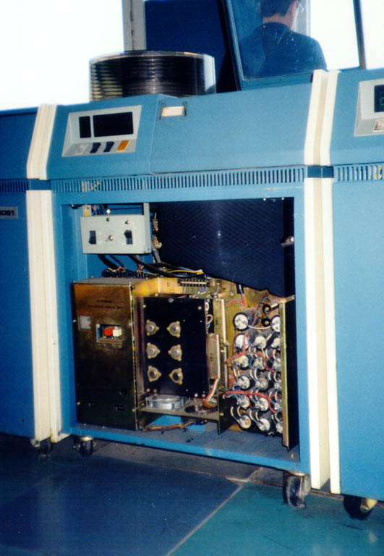
Информационные системы и устройства внешней памяти (8)
Требования к устройствам внешней памяти со
стороны бизнес-приложений вызвали
появление устройств внешней памяти со
съемными пакетами магнитных дисков и
подвижными головками чтения/записи, что
явилось революцией в истории
вычислительной техники.
Эти устройства памяти
  обладали существенно большей емкостью,
  чем магнитные барабаны (за счет наличия нескольких магнитных поверхностей);
  обеспечивали удовлетворительную скорость доступа к данным в режиме произвольной выборки;
  позволяли иметь архив данных практически неограниченного объема за счет возможности смены дискового пакета на устройстве.

Slide 12
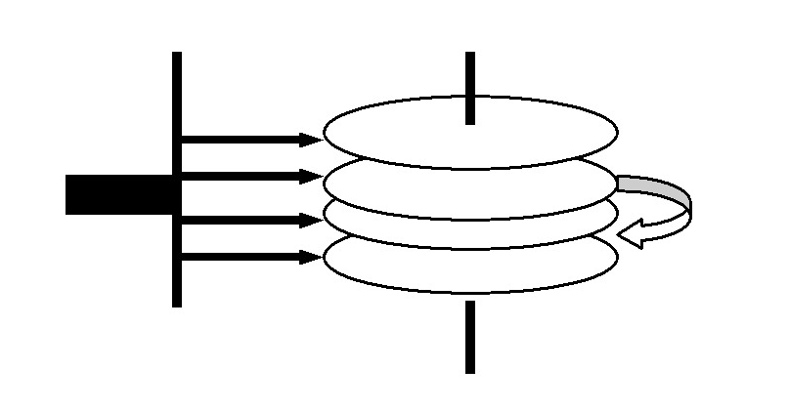
Информационные системы и устройства внешней памяти (9)
Магнитные диски представляют собой пакеты
магнитных пластин, между которыми на одном
рычаге двигается пакет магнитных головок.
Шаг движения пакета головок является
дискретным, и каждому положению пакета
головок логически соответствует цилиндр пакета
магнитных дисков.
На каждой поверхности цилиндр «высекает»
дорожку, так что каждая поверхность содержит число дорожек, равное числу цилиндров.
При разметке магнитного диска каждая дорожка размечается на одно и то же количество блоков; таким образом, предельная емкость каждого блока составляет одно и то же число байтов.
Для выполнения обмена с магнитным диском на уровне аппаратуры нужно указать номер цилиндра, номер поверхности, номер блока на соответствующей дорожке и число байтов, которое нужно записать или прочитать от начала этого блока.

Slide 13
Информационные системы и устройства внешней памяти (10)
При выполнении обмена с диском аппаратура выполняет
три основных действия:
  подвод головок к нужному цилиндру (обозначим время
  выполнения этого действия как t_{пг});
  поиск на дорожке нужного блока (время выполнения – t_{пб});
  собственно обмен с этим блоком (время выполнения – t_{об}).
Тогда, как правило, t_{пг}>>t_{пб}>>t_{об}, потому что подвод
головок – это механическое действие, причем в среднем
нужно переместить головки на расстояние, равное
половине радиуса поверхности, а скорость передвижения головок не может быть слишком большой по физическим соображениям.
Поиск блока на дорожке требует прокручивания пакета магнитных дисков в среднем на половину длины внешней окружности; скорость вращения диска может быть существенно больше скорости движения головок, но она тоже ограничена законами физики.
Для выполнения же обмена нужно прокрутить пакет дисков всего лишь на угловое расстояние, соответствующее размеру блока.
Таким образом, из всех этих действий в среднем наибольшее время занимает первое, и поэтому существенный выигрыш в суммарном времени обмена при считывании или записи только части блока получить практически невозможно.

Slide 14
Информационные системы и устройства внешней памяти (11)
С появлением магнитных дисков началась история систем управления данными во внешней памяти.
До этого каждая прикладная программа, которой требовалось хранить данные во внешней памяти, сама определяла расположение каждой порции данных на магнитной ленте или барабане и выполняла обмены между оперативной и внешней памятью с помощью программно-аппаратных средств низкого уровня.
Такой режим работы не позволял или очень затруднял поддержание на одном внешнем носителе нескольких архивов долговременно хранимой информации.
Кроме того, каждой прикладной программе приходилось решать проблемы именования частей данных и структуризации данных во внешней памяти.

Slide 15
Файловые системы (1)
Историческим шагом явилось появление систем управления файлами.
С точки зрения программиста приложений – это именованная область внешней памяти, в которую можно записывать и из которой можно считывать данные.
Правила именования файлов, способ доступа к данным, хранящимся в файле, и структура этих данных зависят от конкретной системы управления файлами и, возможно, от типа файла.
Система управления файлами берет на себя распределение внешней памяти, отображение имен файлов в соответствующие адреса внешней памяти и обеспечение доступа к данным.

Slide 16
Файловые системы (2)
Термин файловая система (file system) используется для обозначения как программной системы, управляющей файлами, так и архива файлов, хранящегося во внешней памяти.
Было бы лучше в первом случае использовать термин система управления файлами, оставив за термином файловая система только второе значение.
Однако принятая практика вынуждает использовать термин файловая система (ФС) в обоих смыслах.
Точный смысл термина должен быть понятен из контекста.
Аналогичная путаница возникает при некорректном использовании терминов база данных и система управления базами данных.
Здесь эти термины строго различаются.

Slide 17
Файловые системы (3)
Первая развитая ФС была разработана специалистами IBM в середине 60-х гг. для выпускавшейся компанией серии компьютеров System/360.
В этой системе поддерживались как чисто последовательные, так и индексно-последовательные файлы, а реализация во многом опиралась на возможности только появившихся к этому времени контроллеров управления дисковыми устройствами.
Контроллеры обеспечивали возможность обмена с дисковыми устройствами порциями данных произвольного размера, а также индексный доступ к записям файлов, и эти функции контроллеров активно использовались в файловой системе ОS/360.
ФС ОS/360 обеспечила будущих разработчиков уникальным опытом использования дисковых устройств с подвижными головками, который отражается во всех современных ФС.

Slide 18
Файловые системы (4)
Обсудим историю ФС, их основные черты и области разумного применения:
  структуры файлов;
  логическая структура файловых систем и именование файлов;
  авторизация доступа к файлам;
  синхронизация многопользовательского доступа;
  области разумного применения файлов.
Ограничимся описанием основных свойств так называемых традиционных ФС, не затрагивая особенности современных систем с повышенной надежностью.

Slide 19
Файловые системы (5)
Структуры файлов (1)
Практически во всех современных компьютерах основными устройствами внешней памяти являются магнитные диски с подвижными головками, и именно они служат для хранения файлов.
Как отмечалось ранее, аппаратура магнитных дисков допускает выполнение обмена с дисками порциями данных произвольного размера.
Однако возможность обмениваться с магнитными дисками порциями, размеры которых меньше полного объема блока, в настоящее время в файловых системах не используется.
Во-первых, считывание или запись только части блока не приводит к существенному выигрышу в суммарном времени обмена.

Slide 20
Файловые системы (6)
Структуры файлов (2)
Во-вторых, для работы с частями блоков ФС должна обеспечить буферы оперативной памяти соответствующего размера, что существенно усложняет распределение основной памяти.
Алгоритмы распределения памяти порциями произвольного размера плохи тем, что любой из них рано или поздно приводит к внешней фрагментации памяти.
В памяти образуется большое число мелких свободных фрагментов.
Их совокупный размер может быть больше размера любого требуемого буфера, но его можно выделить, только если произвести сжатие памяти, т. е. подвижку всех занятых фрагментов таким образом, чтобы они располагались вплотную один к другому.
Во время выполнения операции сжатия памяти нужно приостановить выполнение обменов, а сама эта операция занимает много времени.

Slide 21
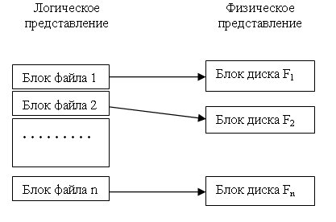
Файловые системы (7)
Структуры файлов (3)
Поэтому во всех современных ФС явно или неявно выделяется уровень, обеспечивающий работу с базовыми файлами, которые представляют собой наборы блоков, последовательно нумеруемых в адресном пространстве файла и
отображаемых на физические
блоки диска.
Размер логического блока файла
совпадает с размером физического
блока диска или кратен ему;
  обычно размер логического блока
  выбирается равным размеру страницы
  виртуальной памяти, поддерживаемой
  аппаратурой компьютера совместно с
  операционной системой.
В некоторых ФС базовый уровень был доступен пользователю, но чаще он прикрывался некоторым более высоким уровнем, стандартным для пользователей.

Slide 22
Файловые системы (8)
Структуры файлов (4)
Исторически существует два основных подхода.
При первом подходе, свойственном, например, ФС операционной системы компании Hewlett-Packard OpenVMS, пользователи представляют файл как последовательность записей.
Каждая запись – это последовательность байтов, имеющая постоянный или переменный размер.
Можно читать или писать записи последовательно либо позиционировать файл на запись с указанным номером.

Slide 23
Файловые системы (9)
Структуры файлов (5)
В некоторых ФС допускается структуризация записей на поля и объявление указываемых полей ключами записи.
В таких ФС можно потребовать выборку записи из файла по ее заданному ключу.
В этом случае ФС поддерживает в том же (или другом, служебном) базовом файле дополнительные, невидимые пользователю, служебные структуры данных.
Распространенные способы организации ключевых файлов основываются на технике хэширования и B-деревьев.
Существуют и многоключевые способы организации файлов (у одного файла объявляется несколько ключей, и можно выбирать записи по значению каждого ключа).

Slide 24
Файловые системы (10)
Структуры файлов (6)
Второй подход, получивший распространение вместе с операционной системой UNIX, состоит в том, что любой файл представляется как непрерывная последовательность байтов.
Из файла можно прочитать указанное число байтов, либо начиная с его начала, либо предварительно выполнив его позиционирование на байт с указанным номером.
Аналогично, можно записать указанное число байтов либо в конец файла, либо предварительно выполнив позиционирование файла.
Тем не менее, скрытым от пользователя, но существующим во всех разновидностях ФС ОС UNIX является базовое блочное представление файла.
Конечно, в обоих случаях можно обеспечить набор преобразующих функций, приводящих представление файла к другому виду.
Примером тому может служить поддержка стандартной ФС UNIX в среде операционной системы OpenVMS.

Slide 25
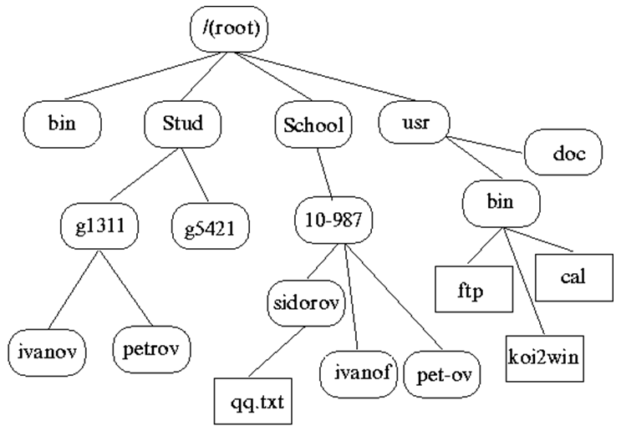
Файловые системы (11)
Логическая структура ФС и именование файлов (1)
Во всех современных файловых системах
обеспечивается многоуровневое
именование файлов за счет наличия
во внешней памяти каталогов –
дополнительных файлов со
специальной структурой.
Каждый каталог содержит имена каталогов
и/или файлов, хранящихся в данном каталоге.
Таким образом, полное имя файла состоит из
списка имен каталогов плюс имя файла в
каталоге, непосредственно содержащем данный файл.
Поддержка многоуровневой схемы именования файлов обеспечивает несколько преимуществ, основным из которых является простая и удобная схема логической классификации файлов и генерации их имен.
Можно сопоставить каталог или цепочку каталогов с пользователем, подразделением, проектом и т. д. и затем образовывать в этом каталоге файлы или каталоги, не опасаясь коллизий с именами других файлов или каталогов.

Slide 26
Файловые системы (12)
Логическая структура ФС и именование файлов (2)
Разница между способами именования файлов в разных файловых системах состоит в том, с чего начинается эта цепочка имен.
В любом случае первое имя должно соответствовать корневому каталогу файловой системы.
Вопрос заключается в том, как сопоставить этому имени корневой каталог – где его искать?
В связи с этим имеются два радикально различных подхода.

Slide 27
Файловые системы (13)
Логическая структура ФС и именование файлов (3)
Во многих системах управления файлами требуется, чтобы каждый архив файлов (полное дерево каталогов) целиком располагался на одном дисковом пакете или логическом диске – разделе физического дискового пакета, логически представляемом в виде отдельного диска с помощью средств операционной системы.
В этом случае полное имя файла начинается с имени дискового устройства, на котором установлен соответствующий диск.
Такой способ именования использовался в ФС компаний IBM и DEC; очень близки к этому и файловые системы, реализованные в операционных системах семейства Windows компании Microsoft.
Можно назвать такую организацию поддержкой изолированных ФС.

Slide 28
Файловые системы (14)
Логическая структура ФС и именование файлов (4)
Другой крайний вариант был реализован в ФС операционной системы Multics (http://www.multicians.org/).
В ФС Multics пользователям обеспечивалась возможность представлять всю совокупность каталогов и файлов в виде единого дерева.
Полное имя файла начиналось с имени корневого каталога, и пользователь не обязан был заботиться об установке на дисковое устройство каких-либо конкретных дисков.
Сама система, выполняя поиск файла по его имени, запрашивала у оператора установку необходимых дисков.
Такую файловую систему можно назвать полностью централизованной.

Slide 29
Файловые системы (15)
Логическая структура ФС и именование файлов (5)
Во многом централизованные ФС удобнее изолированных: система управления файлами выполняет больше рутинной работы:
  администратор ФС автоматически оповещается о потребности установки требуемых дисковых пакетов;
  система обеспечивает равномерное распределение памяти на известных ей дисковых томах;
  возможна организация автоматического перемещения редко используемых файлов на более медленные носители внешней памяти; облегчается рутинная работа, связанная с резервным копированием.
Но в таких системах возникают существенные проблемы, если требуется перенести поддерево ФС на другую вычислительную установку.
Поскольку файлы и каталоги любого логического поддерева могут быть физически разбросаны по разным дисковым пакетам и даже магнитным лентам, для такого переноса требуется специальная утилита, собирающая все объекты требуемого поддерева на одном внешнем носителе, не входящем в состав штатных устройств централизованной ФС.
Даже при наличии такой утилиты выполнение процедуры физической сборки требует существенного времени.

Slide 30
Файловые системы (16)
Логическая структура ФС и именование файлов (6)
Компромиссное решение применяется
в ФС ОС UNIX. На базовом уровне
в этих ФС поддерживаются
изолированные архивы файлов.
Один из таких архивов объявляется
корневой ФС.
Это делается на этапе генерации
операционной системы, и после
запуска операционная система «знает», на каком дисковом устройстве (физическом или логическом) располагается корневая ФС.
После запуска системы можно «смонтировать» корневую ФС и ряд изолированных ФС в одну общую ФС.
Технически это осуществляется посредством создания в корневой ФС специальных пустых каталогов (точек монтирования).

Slide 31
Файловые системы (17)
Логическая структура ФС и именование файлов (7)
Специальный системный вызов mount ОС UNIX позволяет подключить к одному из пустых каталогов корневой каталог указанного архива файлов.
Выполнение такого действия приводит к «наложению» корневого каталога монтируемой ФС на каталог точки монтирования:
  корневой каталог приобретает имя каталога точки монтирования.
После монтирования общей ФС именование файлов производится так же, как если бы она с самого начала была централизованной.
Поскольку обычно монтирование ФС производится при раскрутке системы (при выполнении стартового командного файла), пользователи ОС UNIX, как правило, и не задумываются о происхождении общей ФС.
Кроме того, поддерживается системный вызов unmount, «отторгающий» ранее смонтированную ФС от общей иерархии.
Конечно, все это заметно облегчает перенос частей ФС на другие установки.

Slide 32
Файловые системы (18)
Авторизация доступа к файлам (1)
Поскольку файловая система является общим хранилищем файлов, принадлежащих, вообще говоря, разным пользователям, системы управления файлами должны обеспечивать авторизацию доступа к файлам.
В общем виде подход состоит в том, что для каждого зарегистрированного пользователя и для каждого существующего файла файловой системы указываются действия, выполнение которых над данным файлом разрешено или запрещено данному пользователю (так называемый мандатный способ защиты – у каждого пользователя имеется или не имеется отдельный мандат для работы с каждым файлом).
Применение мандатного способа авторизации доступа влечет за собой существенные накладные расходы, связанные с потребностью хранения избыточной информации и использованием этой информации для проверки правомочности доступа.

Slide 33
Файловые системы (19)
Авторизация доступа к файлам (2)
Поэтому в большинстве современных систем управления файлами применяется упрощенный подход к авторизации доступа к файлам, традиционно поддерживаемый, например, в ОС UNIX (так называемый дискреционный подход).
При использовании этого подхода с каждым зарегистрированным пользователем связывается пара целочисленных идентификаторов: идентификатор группы, к которой относится пользователь, и его собственный идентификатор.
Этими же идентификаторами снабжается каждый процесс, запущенный от имени данного пользователя и имеющий возможность обращаться к системным вызовам файловой системы.

Slide 34
Файловые системы (20)
Авторизация доступа к файлам (3)
При каждом файле хранится полный идентификатор пользователя (собственный идентификатор плюс идентификатор группы), который создал этот файл, и помечается:
  какие действия с файлом может производить он сам,
  какие действия с файлом доступны для остальных пользователей той же группы
  и что могут делать с файлом пользователи других групп.
Для каждого файла контролируется возможность выполнения трех действий: чтение, запись и выполнение.
Хранимая информация
  очень компактна (два целых числа для представления идентификаторов и шкала из 9 бит для характеристики возможных действий),
  при проверке требуется небольшое количество действий,
Этот способ контроля доступа в большинстве случаев удовлетворителен.

Slide 35
Файловые системы (21)
Синхронизация многопользовательского доступа (1)
Если операционная система поддерживает многопользовательский режим, может возникнуть ситуация, когда два или более пользователей (процессов) одновременно пытаются работать с одним и тем же файлом.
Если все эти пользователи собираются только читать файл, ничего страшного не произойдет.
Но если хотя бы один из них будет изменять файл, для корректной работы этой группы требуется взаимная синхронизация.

Slide 36
Файловые системы (22)
Синхронизация многопользовательского доступа (2)
В ФС обычно применяется следующий подход.
В операции открытия файла (первой и обязательной операции, с которой должен начинаться сеанс работы с файлом) помимо прочих параметров указывается режим работы (чтение или изменение).
Если к моменту выполнения этой операции от имени некоторого процесса A файл уже открыт некоторым другим процессом B, причем существующий режим открытия несовместим с требуемым режимом (совместимы только режимы чтения), то в зависимости от особенностей системы
  либо процессу A сообщается о невозможности открытия файла в нужном режиме,
  либо процесс A блокируется до тех пор, пока процесс B не выполнит операцию закрытия файла.

Slide 37
Файловые системы (23)
Области разумного применения файлов (1)
Чаще всего файлы используются для хранения текстовых данных: документов, текстов программ и т. д.
Такие файлы обычно создаются и модифицируются с помощью различных текстовых редакторов.
Эти редакторы могут быть очень простыми, такими, как ed в мире UNIX или утилиты редактирования Far Manager, WordPad и других интерактивных сред Windows.
Они могут быть сложными и многофункциональными, синтаксически ориентированными, как, например, GNU Emacs.
Но обычно структура текстовых файлов очень проста (c точки зрения ФС):
  либо последовательность записей, содержащих строки текста,
  либо последовательность байтов, среди которых встречаются специальные символы (например, символы конца строки).
Конечно же, сложность логической структуры текстового файла определяется текстовым редактором, но в любом случае ФС она не видна.

Slide 38
Файловые системы (24)
Области разумного применения файлов (2)
Файлы, содержащие тексты программ, используются как входные файлы компиляторов (чтобы правильно воспринять текст программы, компилятор должен понимать логическую структуру текстового файла), которые, в свою очередь, формируют файлы, содержащие объектные модули.
С точки зрения ФС объектные файлы также обладают очень простой структурой – последовательность записей или байтов.
Система программирования накладывает на такую структуру более сложную и специфичную для этой системы логическую структуру объектного модуля.
Логическая структура объектного модуля ФС неизвестна; эта структура поддерживается инструментами системы программирования.

Slide 39
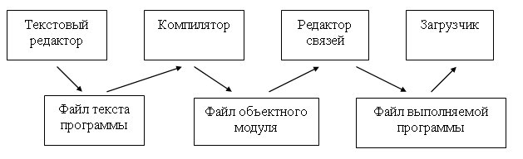
Файловые системы (25)
Области разумного применения файлов (3)
Аналогично обстоит дело с файлами, формируемыми редакторами связей (редактор связей должен понимать логическую структуру файлов объектных модулей) и содержащими образы выполняемых программ.
Логическая структура таких файлов остается известной только редактору связей и загрузчику – программе операционной системы.
Ситуация аналогична и в других случаях: например, при создании и использовании файлов, содержащих графическую, аудио- и видеоинформацию.

Slide 40
Файловые системы (26)
Области разумного применения файлов (4)
Одним словом, файловые системы обычно обеспечивают хранение слабо структурированной информации, оставляя дальнейшую структуризацию прикладным программам.
В перечисленных выше случаях использования файлов это даже хорошо, потому что
  при разработке любой новой прикладной системы,
  опираясь на простые, стандартные и сравнительно дешевые средства файловой системы,
  можно реализовать те структуры хранения, которые наиболее точно соответствуют специфике данной прикладной области.

Slide 41
Потребности информационных систем (1)
Удовлетворяют ли рассмотренные выше базовые возможности файловых систем потребности информационных систем?
Типовая информационная система, главным образом, ориентирована на хранение, выбор и модификацию данных соответствующей прикладной области.
Структура таких данных зачастую очень сложна, и, хотя структуры данных различны в разных информационных системах, между ними часто бывает много общего.

Slide 42
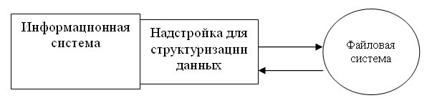
Потребности информационных систем (2)
На начальном этапе
использования
вычислительной техники
для построения ИС проблемы структуризации
данных решались индивидуально в каждой ИС.
Производились необходимые надстройки над файловыми системами (библиотеки программ), подобно тому, как это делается в компиляторах, редакторах и т. д.

Slide 43
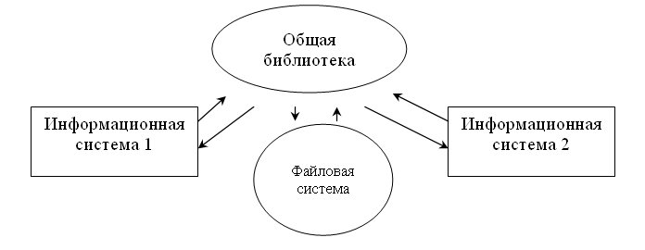
Потребности информационных систем (3)
Но поскольку для функционирования информационных систем требуются сложные структуры данных, эти дополнительные индивидуальные средства управления данными являлись существенной частью информационных систем и практически повторялись от одной системы к другой.
Стремление выделить общую часть информационных систем, ответственную за управление сложно структурированными данными, явилось первой побудительной причиной создания СУБД.
Очень скоро стало понятно, что
невозможно обойтись общей
библиотекой программ,
реализующей над стандартной
базовой ФС более сложные методы
хранения данных.

Slide 44
Потребности информационных систем (4)
Поясним это на примере.
Пусть требуется реализовать ИС, поддерживающую учет служащих некоторой организации.
Система должна выполнять следующие действия:
  выдавать списки служащих по отделам;
  поддерживать возможность перевода служащего из одного отдела в другой;
  обеспечивать средства поддержки приема на работу новых служащих и увольнения работающих служащих.
Кроме того, для каждого отдела должна поддерживаться возможность получения:
  имени руководителя отдела;
  общей численности отдела;
  общей суммы заработной платы служащих отдела, среднего размера заработной платы и т. д.
Для каждого служащего должна поддерживаться возможность получения:
  номера удостоверения по полному имени служащего (для простоты допустим, что имена всех служащих различны);
  полного имени по номеру удостоверения;
  информации о соответствии служащего занимаемой должности и о размере его заработной платы.

Slide 45
Потребности информационных систем (5) Структуры данных (1)
Предположим, что мы решили основывать эту ИС на файловой системе и пользоваться одним файлом СЛУЖАЩИЕ, расширив базовые возможности файловой системы за счет специальной библиотеки функций.
Поскольку минимальной информационной единицей является служащий, в этом файле должна содержаться одна запись для каждого служащего.
Чтобы можно было удовлетворить указанные выше требования, запись о служащем должна иметь следующие поля:
  полное имя служащего (СЛУ_ИМЯ);
  номер его удостоверения (СЛУ_НОМЕР);
  данные о соответствии служащего занимаемой должности (СЛУ_СТАТ; для простоты «да» или «нет», соответствует или не соответствует должности);
  размер заработной платы (СЛУ_ЗАРП);
  номер отдела (СЛУ_ОТД_НОМЕР).

Slide 46
Потребности информационных систем (6) Структуры данных (2)
Поскольку мы решили ограничиться одним файлом СЛУЖАЩИЕ, та же запись должна содержать имя руководителя отдела (СЛУ_ОТД_РУК).
Иначе было бы невозможно, например, получить имя руководителя отдела с известным номером.
Чтобы ИС могла эффективно выполнять свои базовые функции, необходимо обеспечить многоключевой доступ к файлу СЛУЖАЩИЕ по уникальным ключам СЛУ_ИМЯ и СЛУ_НОМЕР.
В противном случае для выполнения наиболее часто используемых операций получения данных о конкретном служащем понадобится последовательный просмотр в среднем половины записей файла.

Slide 47
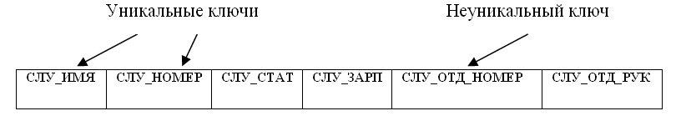
Потребности информационных систем (7) Структуры данных (3)
Кроме того, должна обеспечиваться возможность эффективного выбора всех записей с общим значением СЛУ_ОТД_НОМЕР, т. е. доступ по неуникальному ключу.
Если не поддерживать специальный механизм доступа, то для получения данных об отделе в целом в общем случае потребуется полный просмотр файла.
Но даже в этом случае, чтобы получить численность отдела или общий размер зарплаты, система должна будет выбрать все записи о служащих указанного отдела и посчитать соответствующие общие значения.

Slide 48
Потребности информационных систем (8) Структуры данных (4)
Таким образом, мы видим, что при реализации даже такой простой ИС на базе ФС возникают следующие затруднения:
  требуется создание достаточно сложной надстройки для многоключевого доступа к файлам;
  возникает существенная избыточность данных (для каждого служащего повторяется имя руководителя его отдела);
  требуется выполнение массовой выборки и вычислений для получения суммарной информации об отделах.
Кроме того, если в ходе эксплуатации системы потребуется, например, обеспечить операцию выдачи списков служащих, получающих указанную зарплату, то либо придется при выполнении каждой такой операции полностью просматривать файл, либо нужно будет реструктурировать файл СЛУЖАЩИЕ, объявляя ключевым и поле СЛУ_ЗАРП.

Slide 49
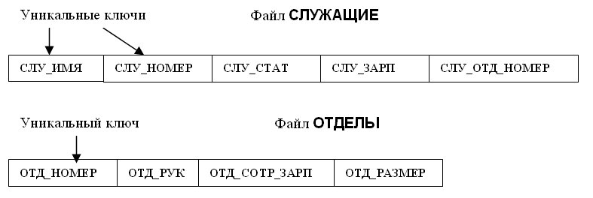
Потребности информационных систем (9) Структуры данных (5)
Для улучшения ситуации можно было бы поддерживать два многоключевых файла: СЛУЖАЩИЕ и ОТДЕЛЫ.
Первый файл должен был бы содержать поля СЛУ_ИМЯ, СЛУ_НОМЕР, СЛУ_СТАТ, СЛУ_ЗАРП и СЛУ_ОТД_НОМЕР
Второй – ОТД_НОМЕР, ОТД_РУК (номер удостоверения служащего, являющегося руководителем отдела), ОТД_СЛУ_ЗАРП (общий размер зарплаты служащих данного отдела) и ОТД_РАЗМЕР (общее число служащих в отделе)

Slide 50
Потребности информационных систем (10) Структуры данных (6)
Введение этих двух файлов позволило бы преодолеть большинство неудобств, перечисленных ранее.
Каждый из файлов содержал бы только не дублируемую информацию, не возникала бы необходимость в динамических вычислениях суммарной информации по отделам.
Но заметим, что при таком переходе наша ИС должна обладать некоторыми новыми особенностями, сближающими ее с СУБД.

Slide 51
Потребности информационных систем (11) Целостность данных (1)
Теперь система должна «знать», что она работает с двумя информационно связанными файлами (это шаг в сторону схемы базы данных), должна иметь информацию о структуре и смысле каждого поля.
Например, системе должно быть известно, что у полей СЛУ_ОТД_НОМЕР в файле СЛУЖАЩИЕ и ОТД_НОМЕР в файле ОТДЕЛЫ один и тот же смысл – номер отдела.
Кроме того, система должна учитывать, что в ряде случаев изменение данных в одном файле должно автоматически вызывать модификацию второго файла, чтобы общее содержимое файлов было согласованным.
Например, если на работу принимается новый служащий, то нужно добавить запись в файл СЛУЖАЩИЕ, а также должным образом изменить поля ОТД_СЛУ_ЗАРП и ОТД_РАЗМЕР в записи файла ОТДЕЛЫ, соответствующей отделу этого служащего.

Slide 52
Потребности информационных систем (12) Целостность данных (2)
Более точно, система должна руководствоваться следующими правилами:
  если в файле СЛУЖАЩИЕ содержится запись со значением поля СЛУ_ОТД_НОМЕР, равным n, то и в файле ОТДЕЛЫ должна содержаться запись со значением поля ОТД_НОМЕР, также равным n;
  если в файле ОТДЕЛЫ содержится запись со значением поля ОТД_РУК, равным m, то и в файле СЛУЖАЩИЕ должна содержаться запись со значением поля СЛУ_НОМЕР, также равным m;
  далее мы увидим, что эти правила являются частными случаями общего правила ссылочной целостности: поле СЛУ_ОТД_НОМЕР содержит «ссылки» на записи таблицы ОТДЕЛЫ, и поле ОТД_РУК содержит «ссылки» на записи таблицы СЛУЖАЩИЕ;

Slide 53
Потребности информационных систем (13) Целостность данных (3)
  при любом корректном состоянии ИС значение поля ОТД_СЛУ_ЗАРП любой записи отд_k файла ОТДЕЛЫ должно быть равно сумме значений поля СЛУ_ЗАРП всех тех записей файла СЛУЖАЩИЕ, в которых значение поля СЛУ_ОТД_НОМЕР совпадает со значением поля ОТД_НОМЕР записи отд_k;
  при любом корректном состоянии ИС значение поля ОТД_РАЗМЕР любой записи отд_k файла ОТДЕЛЫ должно быть равно числу всех тех записей файла СЛУЖАЩИЕ, в которых значение поля СЛУ_ОТД_НОМЕР совпадает со значением поля ОТД_НОМЕР записи отд_k;
  далее мы увидим, что эти правила представляют собой примеры общих ограничений целостности базы данных.

Slide 54
Потребности информационных систем (14) Целостность данных (4)
Понятие согласованности, или целостности, данных является ключевым понятием баз данных.
Фактически, если в ИС поддерживается согласованное хранение данных в нескольких файлах, можно говорить о том, что в ней поддерживается база данных (БД).
Если же некоторая вспомогательная система управления данными позволяет работать с несколькими файлами, обеспечивая их согласованность, можно назвать ее системой управления базами данных (СУБД).
Требование поддержки согласованности данных в нескольких файлах не позволяет при построении ИС обойтись библиотекой функций: такая система должна обладать некоторыми собственными данными (их принято называть метаданными), определяющими целостность данных.
В нашем примере ИС должна отдельно сохранять метаданные о структуре файлов СЛУЖАЩИЕ и ОТДЕЛЫ, а также правила, определяющие условия целостности данных в этих файлах (принято считать, что правила также составляют часть метаданных).

Slide 55
Потребности информационных систем (15) Языки запросов (1)
Но обеспечение целостности данных – это далеко не все, что обычно требуется от СУБД.
Начнем с того, что даже в нашем примере пользователю ИС будет не слишком просто получить, например, общую численность отдела, в котором работает Петр Иванович Сидоров.
Придется сначала узнать номер отдела, в котором работает указанный служащий, а затем установить численность этого отдела.
Было бы гораздо проще, если бы СУБД позволяла сформулировать такой запрос на языке, более близком пользователям.
Такие языки называются языками запросов к базам данных.

Slide 56
Потребности информационных систем (16) Языки запросов (2)
На языке запросов SQL наш запрос можно было бы выразить в следующей форме (запрос 1):
SELECT ОТД_РАЗМЕР
FROM СЛУЖАЩИЕ, ОТДЕЛЫ
WHERE СЛУ_ИМЯ = ‘ПЕТР ИВАНОВИЧ СИДОРОВ’ AND
СЛУ_ОТД_НОМЕР = ОТД_НОМЕР;
Это пример запроса на языке SQL с «полусоединением»: c одной стороны, запрос адресуется к двум файлам – СЛУЖАЩИЕ и ОТДЕЛЫ, но с другой стороны, данные выбираются только из файла ОТДЕЛЫ.
Условие СЛУ_ОТД_НОМЕР = ОТД_НОМЕР всего лишь «ограничивает» интересующий нас набор записей об отделах до одной записи, если Петр Иванович Сидоров действительно работает на данном предприятии.
Если же Петр Иванович Сидоров не работает на предприятии, то условие СЛУ_ИМЯ = ‘ПЕТР ИВАНОВИЧ СИДОРОВ’ не будет удовлетворяться ни для одной записи файла СЛУЖАЩИЕ, и поэтому запрос выдаст пустой результат.

Slide 57
Потребности информационных систем (17) Языки запросов (3)
Возможна и другая формулировка того же запроса (запрос 2):
SELECT ОТД_РАЗМЕР
FROM ОТДЕЛЫ
WHERE ОТД_НОМЕР =
(SELECT СЛУ_ОТД_НОМЕР
FROM СЛУЖАЩИЕ
WHERE СЛУ_ИМЯ = ‘ПЕТР ИВАНОВИЧ СИДОРОВ');
Это пример запроса на языке SQL с вложенным подзапросом.
Во вложенном подзапросе выбирается значение поля СЛУ_ОТД_НОМЕР из записи файла СЛУЖАЩИЕ, в которой значение поля СЛУ_ИМЯ равняется строковой константе ‘ПЕТР ИВАНОВИЧ СИДОРОВ’.
Если такая запись существует, то она единственная, поскольку поле СЛУ_ИМЯ является уникальным ключом файла СЛУЖАЩИЕ.
Тогда результатом выполнения подзапроса будет единственное значение – номер отдела, в котором работает Петр Иванович Сидоров.
Во внешнем запросе это значение будет ключом доступа к файлу ОТДЕЛЫ, и снова будет выбрана только одна запись, поскольку поле ОТД_НОМЕР является уникальным ключом файла ОТДЕЛЫ.
Если же на данном предприятии Сидоров не работает, то подзапрос выдаст пустой результат, и внешний запрос тоже выдаст пустой результат.

Slide 58
Потребности информационных систем (18) Языки запросов (4)
Приведенные примеры показывают, что при формулировке запроса с использованием SQL можно не задумываться о том, как будет выполняться этот запрос.
Среди метаданных базы данных будет содержаться информация о том, что поле СЛУ_ИМЯ является ключевым для файла СЛУЖАЩИЕ (т. е. по заданному значению имени служащего можно быстро найти соответствующую запись или убедиться в том, что запись с таким значением поля СЛУ_ИМЯ в файле отсутствует), а поле ОТД_НОМЕР – ключевое для файла ОТДЕЛЫ (и более того, оба ключа в соответствующих файлах являются уникальными), и система сама воспользуется этим.
Можно формально доказать, что формулировки запрос 1 и запрос 2 эквивалентны, т. е. вне зависимости от состояния данных всегда производят один и тот же результат.

Slide 59
Потребности информационных систем (19) Языки запросов (5)
Наиболее вероятным способом выполнения запроса в обеих формулировках будет выборка записи из файла СЛУЖАЩИЕ со значением поля СЛУ_ИМЯ, равным строке ‘ПЕТР ИВАНОВИЧ СИДОРОВ’, взятие из этой записи значения поля СЛУ_ОТД_НОМЕР и выборка из таблицы ОТДЕЛЫ записи с таким же значением поля ОТД_НОМ.
Если же, например, возникнет потребность в получении списка сотрудников, не соответствующих занимаемой должности, то достаточно обратиться к системе с запросом (запрос 3):
SELECT СЛУ_ИМЯ, СЛУ_НОМЕР
FROM СЛУЖАЩИЕ
WHERE СЛУ_СТАТ = ‘НЕТ’;
Тогда система сама выполнит необходимый полный просмотр файла СЛУЖАЩИЕ, поскольку поле СЛУ_СТАТ не является ключевым, и другого способа выполнения не существует.

Slide 60
Потребности информационных систем (20) Транзакции, журнализация и многопользовательский режим (1)
Далее, представим себе, что в первоначальной реализации информационной системы, основанной на использовании библиотек расширенных методов доступа к файлам, обрабатывается операция принятия на работу нового служащего.
Следуя требованиям согласованного изменения файлов, информационная система вставляет новую запись в файл СЛУЖАЩИЕ и собирается модифицировать соответствующую запись файла ОТДЕЛЫ (или вставлять в этот файл новую запись, если служащий является первым в своем отделе), но именно в этот момент происходит (например) аварийное выключение питания компьютера.
Очевидно, что после перезапуска системы ее база данных будет находиться в рассогласованном состоянии (точно будут нарушены два последние правила ), а может быть, и оба первые правила.
Потребуется выяснить это (а для этого нужно явно проверить соответствие данных в файлах СЛУЖАЩИЕ и ОТДЕЛЫ) и привести данные в согласованное состояние.

Slide 61
Потребности информационных систем (21) Транзакции, журнализация и многопользовательский режим (2)
Проверку и коррекцию можно выполнить, например, следующим образом.
Сгруппировать записи файла СЛУЖАЩИЕ по значениям поля СЛУ_ОТД_НОМЕР.
Для каждой группы
  проверить, существует ли в файле ОТДЕЛЫ запись, значение поля ОТД_НОМ которой равняется значению поля СЛУ_ОТД_НОМЕР записей данной группы;
  если такой записи в файле ОТДЕЛЫ нет, то исключить группу из файла СЛУЖАЩИЕ и перейти к обработке следующей группы;
  иначе посчитать число записей в группе и вычислить суммарное значение заработной платы;
  обновить полученными значениями поля ОТД_РАЗМЕР и ОТД_СЛУ_ЗАРП соответствующей записи файла ОТДЕЛЫ и перейти к обработке следующей группы.

Slide 62
Потребности информационных систем (22) Транзакции, журнализация и многопользовательский режим (3)
Настоящие СУБД берут такую работу на себя, поддерживая транзакционное управление и журнализацию изменений базы данных.
Прикладная система не обязана заботиться о поддержке корректности состояния базы данных, хотя и должна знать, какие цепочки операций изменения данных являются допустимыми.
Представим теперь, что в информационной системе требуется обеспечить параллельную (например, многотерминальную) работу с базой данных служащих и отделов.
Если опираться только на использование файлов, то для обеспечения корректности на все время модификации любого из двух файлов доступ других пользователей к этому файлу будет блокирован.
Таким образом, зачисление на работу Петра Ивановича Сидорова существенно затормозит получение информации о служащем Иване Сидоровиче Петрове, даже если они работают в разных отделах.
Настоящие СУБД обеспечивают гораздо более тонкую синхронизацию параллельного доступа к данным.

Slide 63
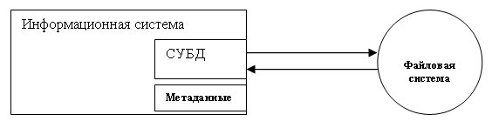
СУБД как независимый системный компонент (1)
До сих пор мы не вычленяли СУБД из состава информационной системы
Здесь видны два дефекта.
  Во-первых, очевидно, что СУБД должна поддерживать достаточно развитую функциональность. Повторять эту функциональность в каждой ИС неразумно. С другой стороны, неясно, каким образом можно обеспечить готовый к использованию компонент СУБД, который можно было бы встраивать в информационные системы.
  Во-вторых, уже должно быть понятно, что набор файлов можно назвать базой данных только при наличии метаданных. На рисунке метаданные являются принадлежностью информационной системы, и поэтому, например, файлы СЛУЖАЩИЕ и ОТДЕЛЫ можно эффективно использовать только через нашу гипотетическую систему регистрации служащих.

Slide 64
СУБД как независимый системный компонент (2)
Предположим, что предприятию нужна еще и информационная бухгалтерская система.
Очевидно, что для ее работы также потребуются данные о служащих и отделах.
При показанной выше организации системы возможны два варианта выполнения задачи, ни один из которых не является удовлетворительным.
  Теоретически можно «внедрить» бухгалтерскую систему в состав системы регистрации сотрудников. Но ведь, как правило, бухгалтерские системы покупаются в виде готовых и отдельных продуктов, не приспособленных к подобному «внедрению».
  Можно скопировать метаданные системы регистрации служащих в бухгалтерскую систему. Но метаданные (как и данные) не обязательно являются статичными. Структура базы данных может со временем изменяться, могут исчезать одни правила целостности и появляться другие. Как согласовывать копии метаданных, поддерживаемые независимыми информационными системами?

Slide 65
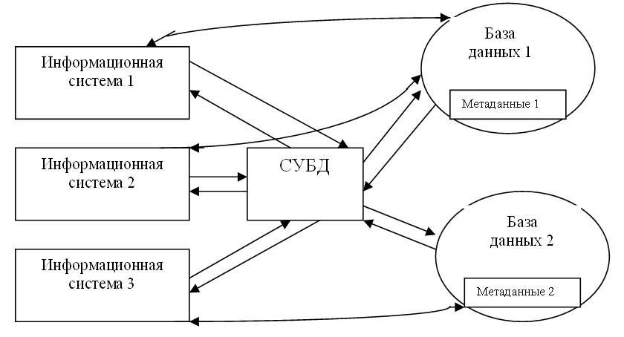
СУБД как независимый системный компонент (3)
Так мы приходим к следующей организации системы
Здесь мы видим три
ИС, которые через
одну СУБД работают
с двумя разными
базами данных,
причем первая и
вторая системы
работают с общей базой данных.
Это возможно, поскольку метаданные каждой базы данных содержатся в самих базах данных, и достаточно лишь указать СУБД, с какой базой данных желает работать данное приложение.

Slide 66
СУБД как независимый системный компонент (4)
Поскольку СУБД функционирует отдельно от приложений, и ее работа с базами данных регулируется метаданными, совместное использование одной базы данных двумя информационными системами не вызовет потери согласованности данных, и доступ к данным будет должным образом синхронизироваться.
Рисунок вплотную приближает нас к наиболее распространенной в последние десятилетия архитектуре «клиент-сервер».
СУБД играет роль «сервера», обсуживающего нескольких «клиентов» – прикладных информационных систем.

Slide 67
Заключение (1)
Развитие аппаратных и программных средств управления внешней памятью диктовалось потребностями ИС, для построения которых требовалась возможность надежного долговременного хранения больших объемов данных, а также обеспечение достаточно быстрого доступа к этим данным.
Системы управления файлами во внешней памяти обеспечивают минимальные потребности ИС, предоставляя средства распределения и структуризации дисковой памяти, именования файлов, авторизации доступа и поддержки многопользовательского режима.
На примере тривиальной ИС были показаны ситуации, в которых возможности ФС явно недостаточны.
Более того, попытки расширения возможностей ФС путем включения в приложение дополнительных программных компонентов во многих случаях не приводят к успеху.
В пределе такие попытки могут привести к появлению самостоятельного программного продукта, обладающего некоторыми чертами СУБД.
Однако настоящие СУБД являются настолько большими и сложными программными системами, что вероятность успешного создания «самодельной» СУБД ничтожно мала.

Slide 68
Заключение (2)
При выборе технологии построения ИС нужно тщательно оценивать и прогнозировать ее потенциальные потребности в средствах управления данными.
Конечно, любую ИС можно основывать на использовании промышленной, большой и мощной СУБД.
Но вполне может оказаться так, что в действительности приложение будет использовать доли процентов общих возможностей СУБД.
Накладные расходы (затраты на дополнительную аппаратуру, лицензирование дорогостоящего программного продукта, увеличение общего времени выполнения операций) могут оказаться неоправданными.
СУБД решают множество проблем, которые затруднительно или вообще невозможно решить при использовании ФС.
При этом существуют приложения, для которых вполне достаточно файлов; приложения, для которых необходимо решать, какой уровень работы с данными во внешней памяти для них требуется, и приложения, для которых, безусловно, нужны базы данных.

